Slide 1
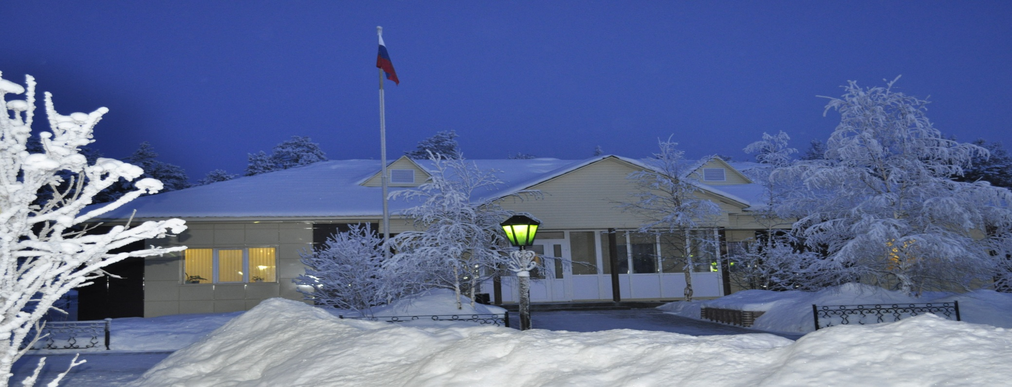
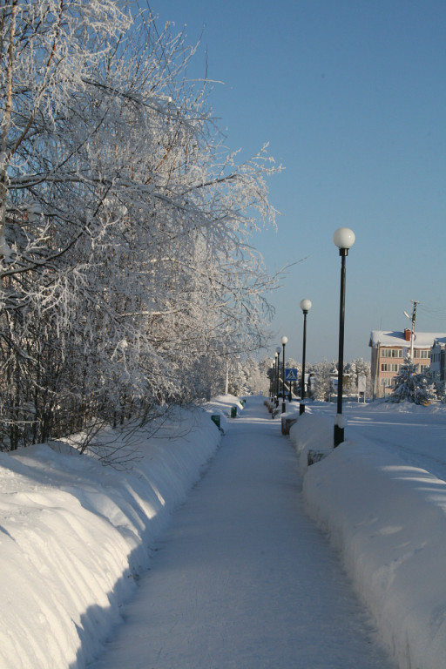
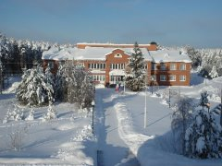
Информация по решению Совета депутатов «О бюджете сельского поселения Верхнеказымский на 2016 год № 62 от 14 декабря 2015 года.

Slide 2
Сельское поселение Верхнеказымский в соответствии с Законом Ханты – Мансийского автономного округа – Югры от 25 ноября 2004 года № 63-оз «О статусе и границах муниципальных образований Ханты-Мансийского автономного округа –Югры» является муниципальным образованием Ханты-Мансийского автономного округа –Югры наделенным статусом сельского поселения.
Формирование бюджета сельского поселения Верхнеказымский осуществлялось в соответствии с Бюджетным кодексом Российской Федерации от 31 июля 1998 года № 145-ФЗ, приказом Министерства финансов Российской Федерации от 01 июля 2013 года № 65н «Об утверждении Указаний о порядке применения бюджетной классификации Российской Федерации», Уставом сельского поселения Верхнеказымский, решением Совета депутатов сельского поселения Верхнеказымский от 20 ноября 2008 года № 6 «Об утверждении Положения об отдельных вопросах организации и осуществлении бюджетного процесса в сельском поселения Верхнеказымский».
Решение Совета депутатов № 62 «О бюджете сельского поселения Верхнеказымский на 2016 год » принято 14 декабря 2015 года.

Slide 3
Структура доходов сельского поселения Верхнеказымский на 2016 (тыс. рублей)

Slide 4
Структура расходов бюджета сельского поселения Верхнеказымский на 2016 год ( тыс. рублей)

Slide 5
Структура расходов муниципальных программ сельского поселения Верхнеказымский на 2016 год ( тыс. рублей)

Slide 6
Структура социальных расходов бюджета сельского поселения Верхнеказымский на 2016 (тыс. рублей)
2015 год 2016 год 2017 год

Slide 7
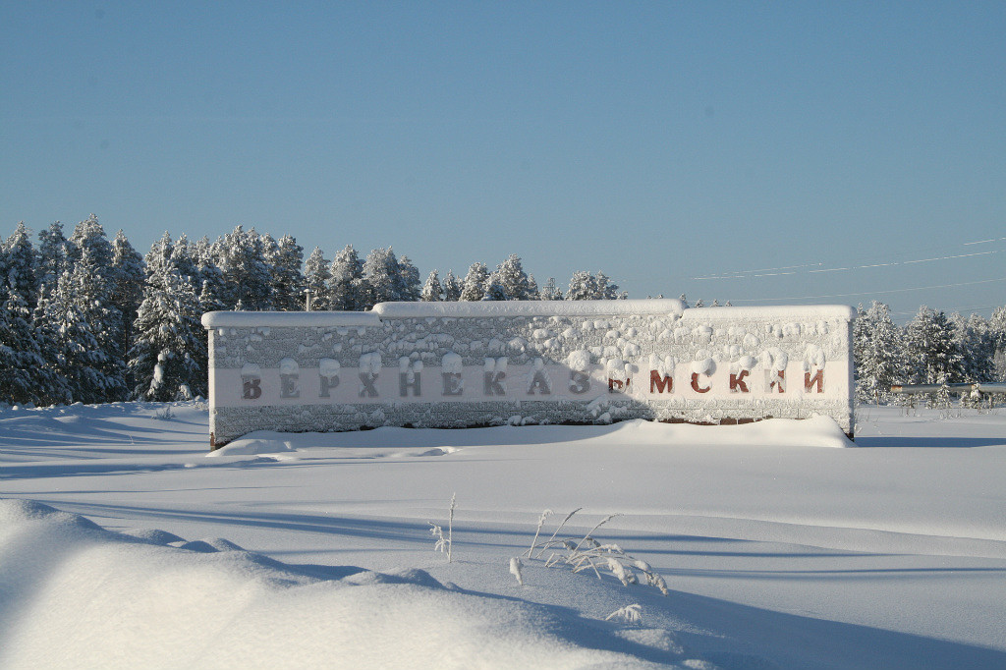
СПАСИБО ЗА ВНИМАНИЕ !

